Slide 1
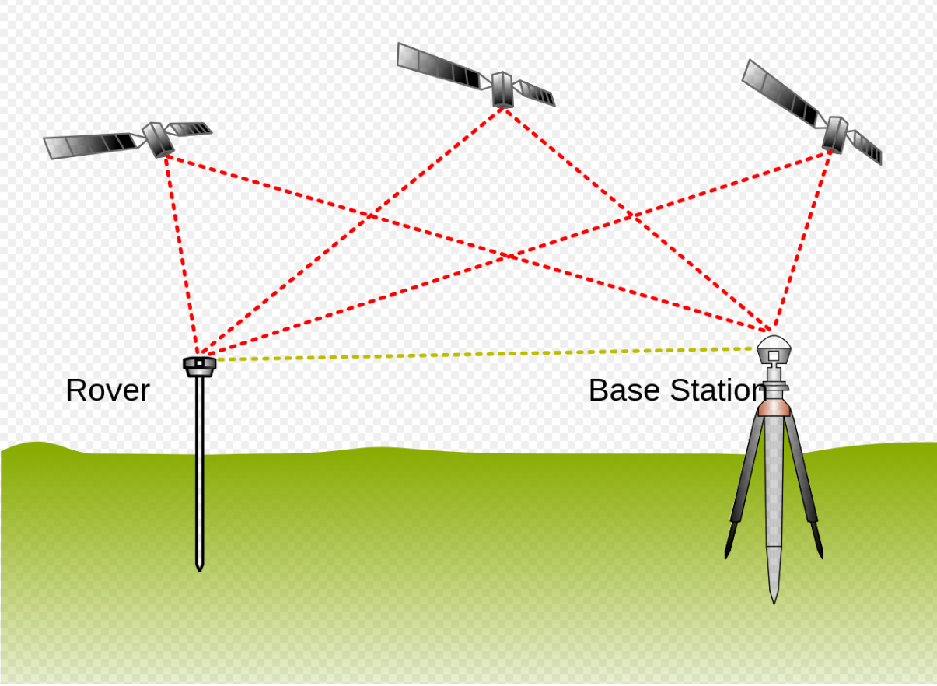
RTK 관련용어 설명(물리적)
RTK : 실시간 운동학적 포지셔닝의 약자
RTK -> GNSS 시스템(위성항법 시스템)을 이용하여 지구 상에서의 위치를 특정하고 측량하는 것으로 볼 수 있음
GPS는 GNSS에 포함되며 GNSS는 GPS(미국), beidou(중국), galileo(EU)등의 시스템을 포괄
BASE STATION : 기준국 이라고도 불리는 것으로 ROVER에 대한 보정 값을 ROVER측으로 전달(DMB이용)
ROVER : MRP_2000(이동국)측으로 GNSS를 통해 수신한 좌표 값과 BASE STATION에서 제공받은 보정값을 이용해 정밀한 측위 데이터를 제공
DMB 또한 전파수신의 일종으로서 위치와 데이터 값에 대한 수치를 나타낼 수 있음

Slide 2
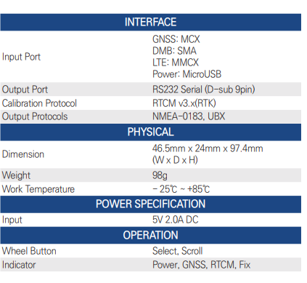
RTK 관련용어 설명(시스템적)
RTCM(input) : 위성에 관련된 정보와 관련된 포멧
NMEA(ouput) : RTCM 데이터를 이용하여 좌표를 산출 후 전송하기 위한 포멧
longitude : 경도, latitude : 위도, altitude : 고도 등의 정보를 포함. 필요에 따라 후처리로 파싱 하여 쓸 수도 있다.
유선 데이터 전송 : MRP_2000의 RS232포트를 통해 USB 포트로 시스템으로 유선 전송이 가능하다
BAUD RATE : MRP_2000은 115200BAUD RATE로 통신을 하며 1초에 115200
시그널을 전송가능(통신 주기가 갱신 주기에 바로 반영된다는 뜻은 아님)

Slide 3
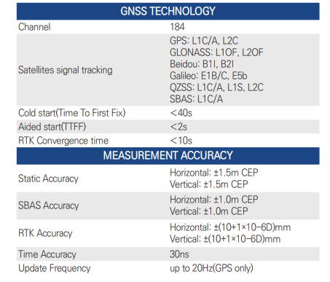


RTK 관련용어 설명(측위적)
COLD START : MRP가 켜지고 동작하기 까지 걸리는 시간
CONVERGENCE TIME : GNSS 신호와의 연결시간
CEP(원형 공산오차) : 반경 N M 내로 50%이상 일치함을 의미
rtk 정확성(10+ a)mm 오차
갱신주기: 1hz ~ 20hz
위, 경도 단위 : DD.DDDDD(decimal degree)으로 바꿀 수 있음
DD + mm.mm/60
경도 1도 거리 : 111km
위도 1도 거리 : 133km(위도에 따라 다름)
Nmea 기준

Slide 4
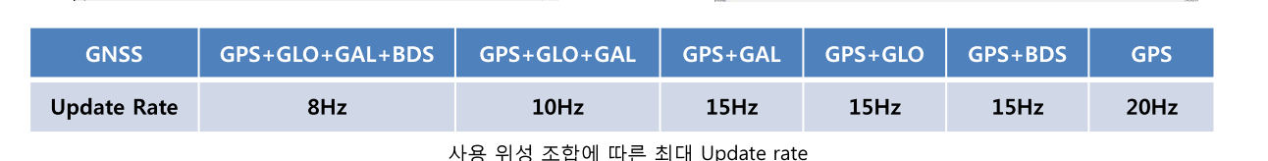
MRP_2000 테스트
시간에 따라(hz) | 공간에 따라(기준국) | 가속도에 따라
8hz(4가지 위성) 10hz(3가지 위성) 15hz(bds(동양), gps) 20hz(gps) -> 현재는 1hz(정답지) 5~8hz(실험군)으로 삼아 진행 중 | 학교 근처 통합기준점(기준국과 5km) 기준국 근처의 기준점 -> 현재 배제 중 | MRP 정지 시 MRP 움직일 시 -> speed 관련 사안으로 실험 대기 중

Slide 5
MRP-위고 통합실험
MRP-2000
Serial : alt,lon -> pos, speed, (zone) , (vector)
Raspberry pi
스마트폰
1차 실험
bluetooth
2차 실험
노트북(main server)
위고
Wifi : speed
8hz 실험 관련 영상 : mrp-2000 gnss 데이터 getting in 라즈베리파이 자동화 시스템 – YouTube
실험 데이터에 대한 보고는 다음번에 진행

